Slide 1
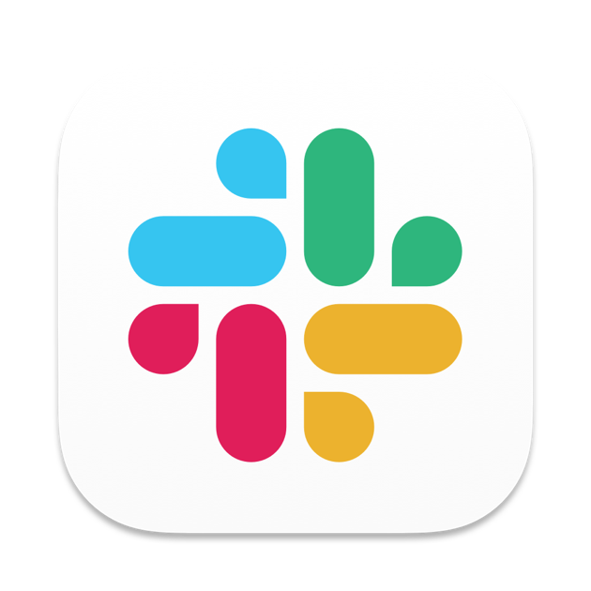
Інструкція по використанню Slack
Зробив
Група ІПЗ-21-9д Жадан Олег

Slide 2
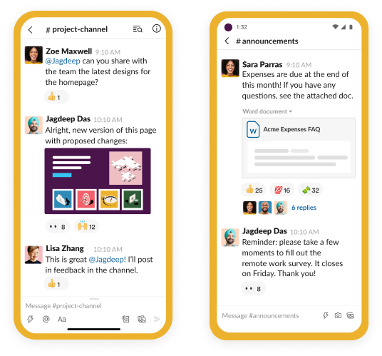
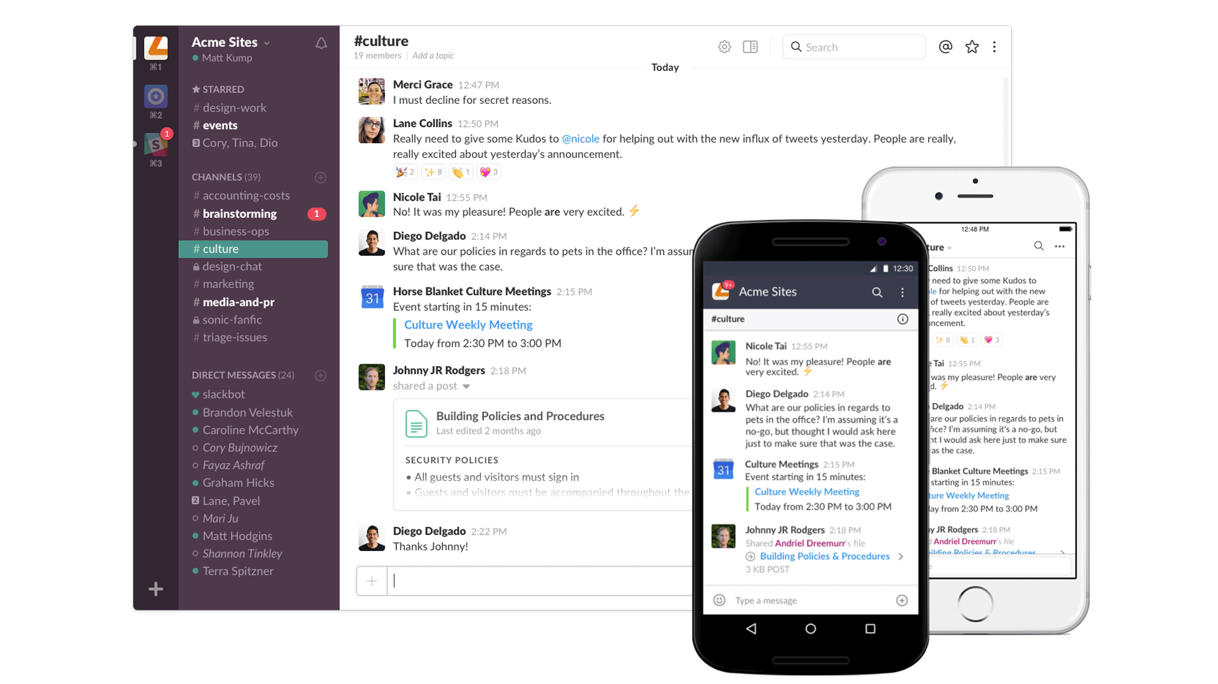
Slack - це програмне забезпечення для комунікації та співпраці груп людей.
В освітньому середовищі, Slack може бути використано вчителями для спілкування з учнями, координації роботи з колегами та спільної роботи з учнями.

Slide 3
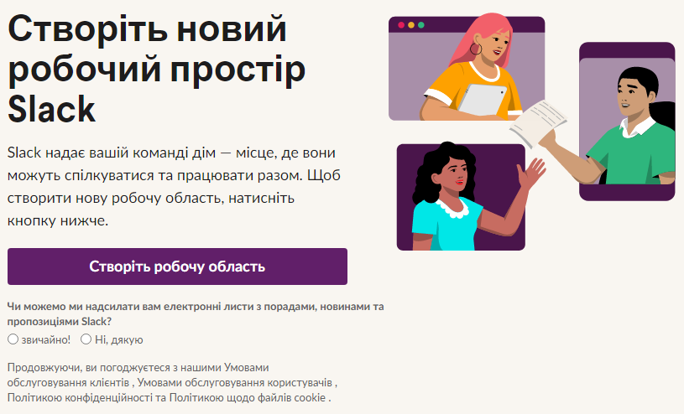
Нижче наведено інструкції, як використовувати Slack для вчителів.
Крок 1 Реєстрація та створення команди:
Для початку вам потрібно зареєструватися в Slack та створити команду.
Команда - це група людей, які будуть спілкуватися за допомогою Slack. Якщо ви вже маєте команду, пропустіть цей крок.
Щоб створити нову команду, перейдіть на сторінку slack.com та натисніть кнопку "Створити нову команду".
Створіть ім'я команди та виберіть домен для вашої команди. Після цього вам буде запропоновано запрошення до команди.

Slide 4
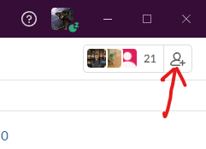
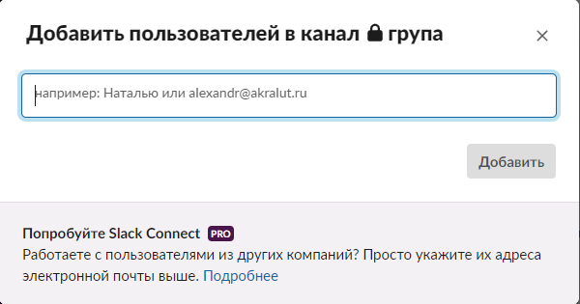
Нижче наведено інструкції, як використовувати Slack для вчителів.
Крок 2
Додавання учнів до команди:
Після створення команди ви можете додати учнів до неї.
Для цього вам потрібно надіслати запрошення до команди через Slack. Клацніть на іконку команди в лівому верхньому куті та виберіть "Додати людей до команди".
Введіть адреси електронної пошти учнів та натисніть "Запросити".

Slide 5
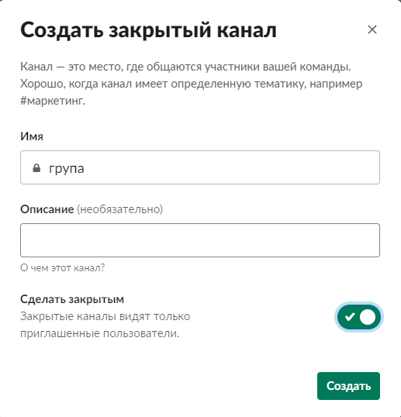
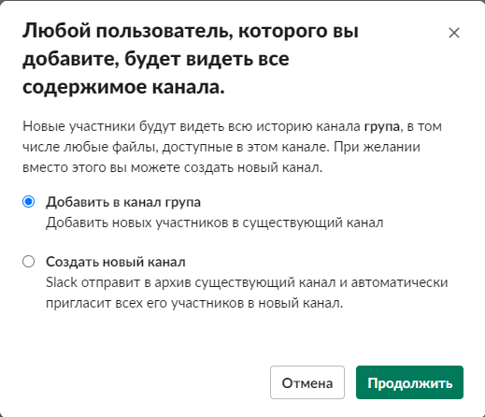
Нижче наведено інструкції, як використовувати Slack для вчителів.
Крок 3
Створення каналів для комунікації Slack:
Створення каналів для комунікації Slack дозволяє створювати канали для різних проектів та комунікації. Ви можете створити окремий канал для кожного класу або проекту, яким ви керуєте.
Щоб створити канал, клацніть на іконку "+" біля списку каналів та виберіть "Створити новий канал".
Введіть ім'я каналу та додайте учасників, які повинні брати участь у цьому канал.

Slide 6
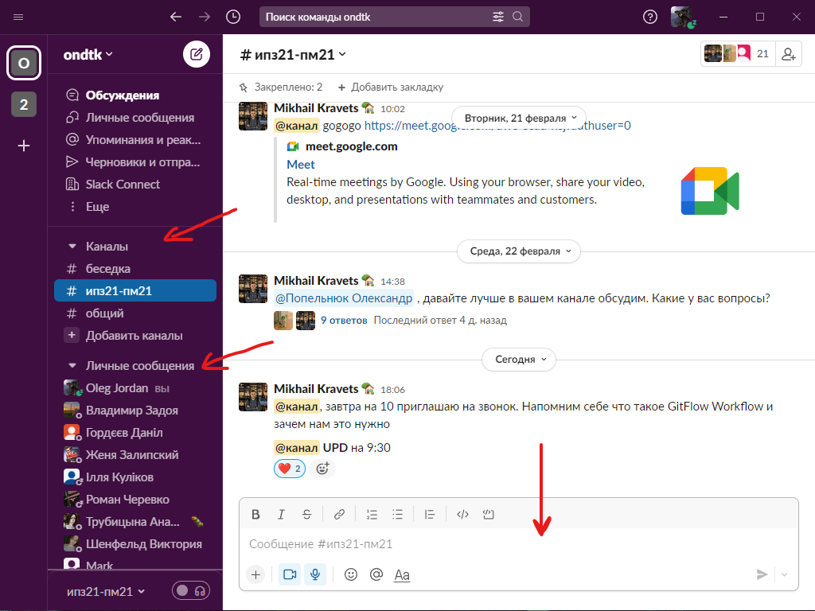
Нижче наведено інструкції, як використовувати Slack для вчителів.
Крок 4
Комунікація та співпраця:
Канали в Slack дозволяють вчителям та учням обговорювати проекти та задачі, над якими вони працюють.
Ви можете обмінюватися повідомленнями, документами, посиланнями та іншою інформацією в рамках каналу.
Крім того, ви можете використовувати особисті повідомлення для спілкування з окремими учнями або колегами.

Slide 7
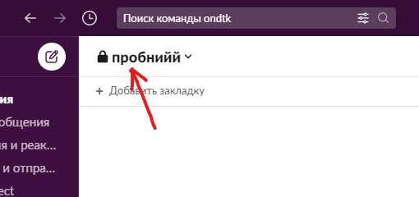
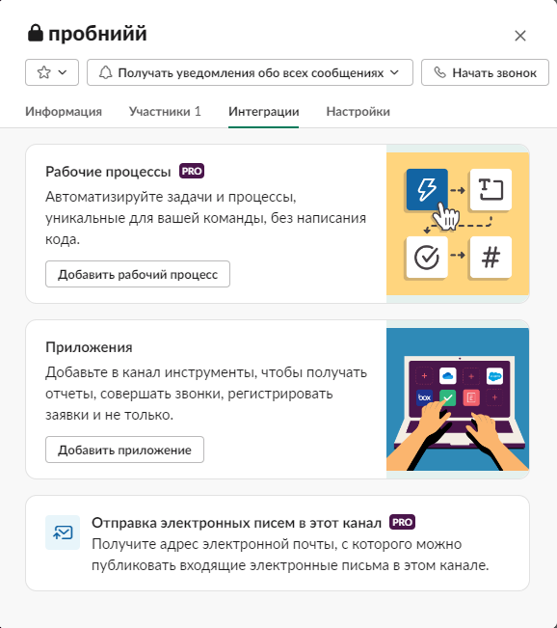
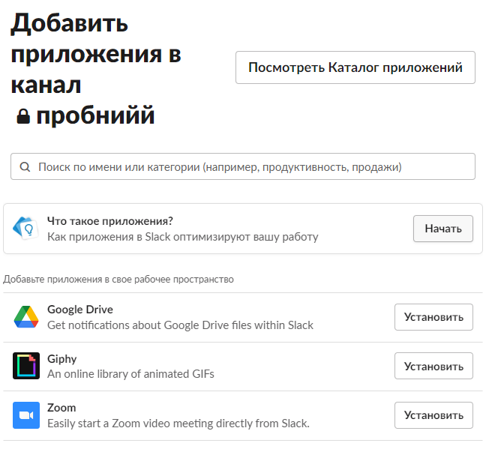
Нижче наведено інструкції, як використовувати Slack для вчителів.
Крок 5
Використання інтеграцій Slack:
Загалом, використання Slack для вчителів може значно полегшити комунікацію з учнями та колегами, сприяти співпраці та збільшити ефективність уроків та проектів.
Slack має багато інтеграцій з іншими сервісами, які можуть бути корисні вчителям та учням.
Наприклад, ви можете підключити Google Drive, щоб зберігати та ділитися документами, або використовувати інтеграцію зі Spotify, щоб спільно слухати музику зі своїми учнями.
Щоб підключити інтеграції, клацніть на іконку команди в лівому верхньому куті, виберіть "Параметри та адміністрування" та натисніть "Інтеграції та служби".

Slide 8
Дякую за увагу!
Приємного користування Slack

